Slide 1
Linux内核学习交流
硬件中的分页
余奇 2014-3-4

Slide 2
目录
A
A
常规分页
B
扩展分页

Slide 3
硬件中的分页
分页单元是把线性地址转换成物理地址。
其中的一个关键任务是把所请求的访问类型与线性地址的访问权限相比较，如果这次内存访问是无效的，就产生一个缺页异常。
内核可以指定一个页的物理地址和其存取权限，而不用指定页所包含的全部线性地址的存取权限。

Slide 4
A- 常规分页
页的大小为4KB。32位的线性地址被分为3个域：Directory（目录，高10位）、Table（页表，中10位）、Offset（偏移量，低12位）。
常规分页的线性地址转换分两级模式：页目录表和页表。二级模式目的在于减少每个进程页表所需的RAM数，并通过只为进程实际被使用的哪些虚拟内存请求页表，并在此时才给页表分配RAM，从而提高了RAM的效率，减少内存使用量。

Slide 5
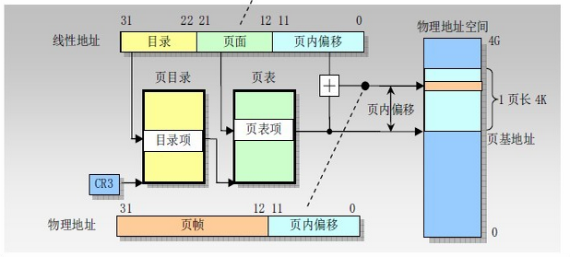
A-常规分页
线性地址0x20021406转换成物理地址。CR3地址上第0x80目录项获取页表地址，页表地址的第0x21项获取页框，然后偏移0x406即可。

Slide 6
A- 常规分页
Present标志：1为在主存中，0为不在；
Field字段：包含页框物理地址的最高20位；
Accessed标志：分页单元被访问的标志；
Dirty标志：页框被进行写操作的标志；
Read/Write标志：存取权限，0为只读，1为读写；
User/Supervisor标志：访问页或页表的特权级，0时，只有CPL小于3才能对页寻址（0为内核态，3为用户态），1时总能对页寻址。

Slide 7
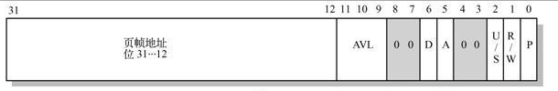
A- 常规分页
PCD和PWT标志：控制硬件高速缓存处理页或页表的方式；
Page Size 标志：只用于页目录项，为1时，则页目录指的是2MB或4MB的页框；
Global标志：只应用于页表项，用于防止常用页从TLB高速缓存中刷新出去。只有在cr4寄存器的页全局启动标志置位时这个标志才起作用。

Slide 8
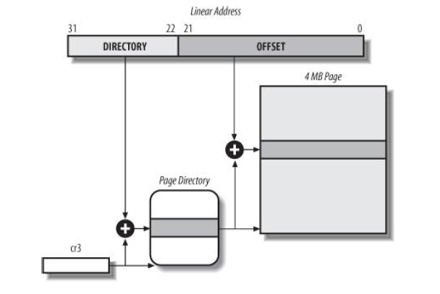
B- 扩展分页
页框大小变为4MB，用于把大段连续的线性地址转换成相应的物理地址。

